Slide 1

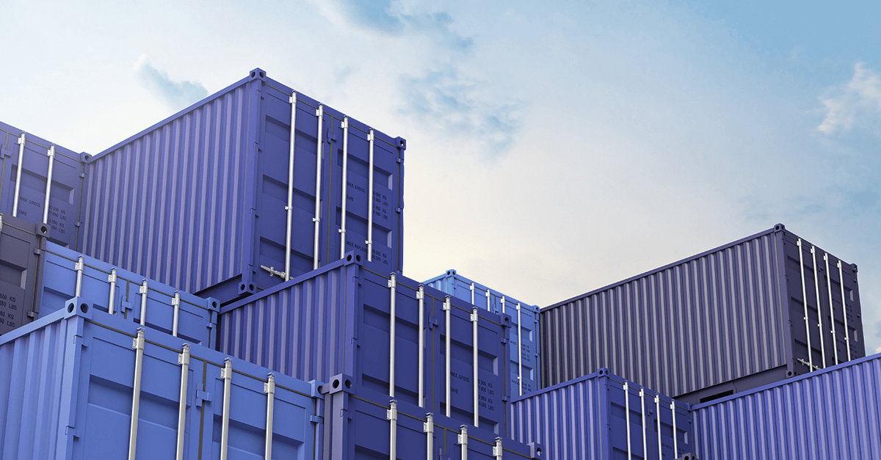

EKS com Karpenter (Simplificado)

Slide 2
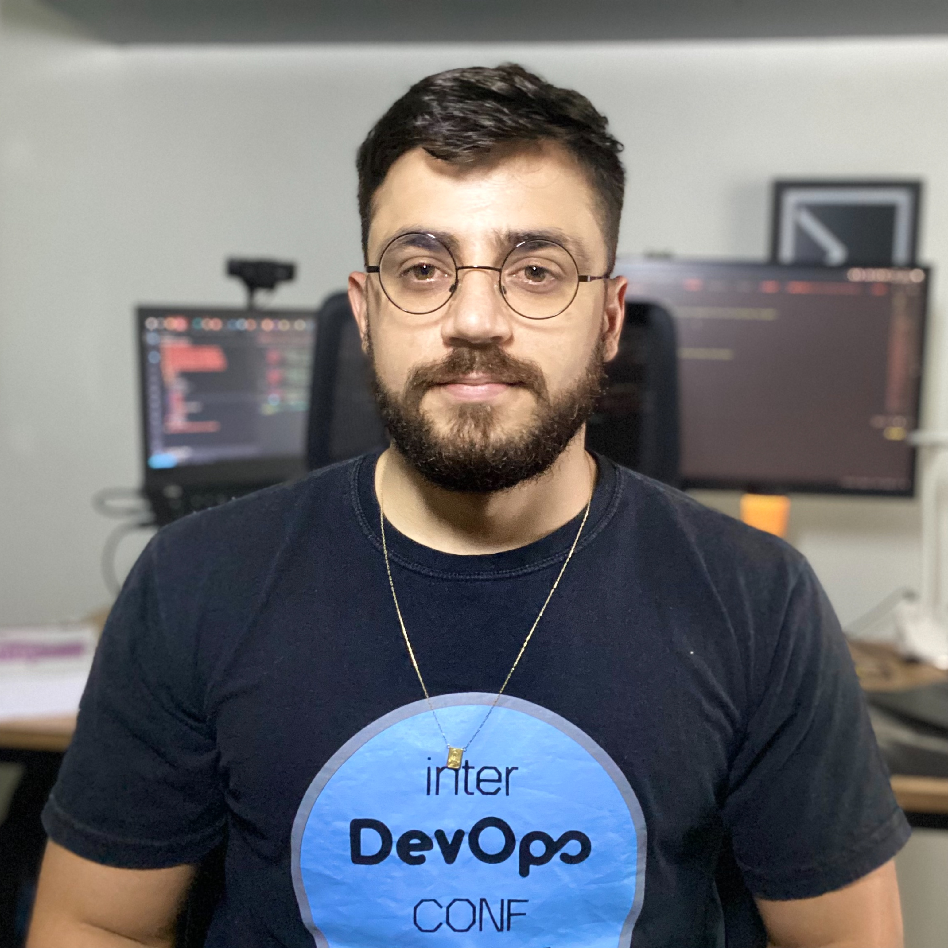

> whoami _
Gerson Carneiro
SRE/DevOps no Itaú Unibanco

Slide 3




Cronograma
Qual problema queremos resolver?
Kubernetes Foundation
EKS
Foundation
EKS
Node Group Types
Kubernetes
Components
Node Termination Handler
Provisionando o
Karpenter
Entendendo o
Karpenter
Karpenter vs
CA

Slide 4
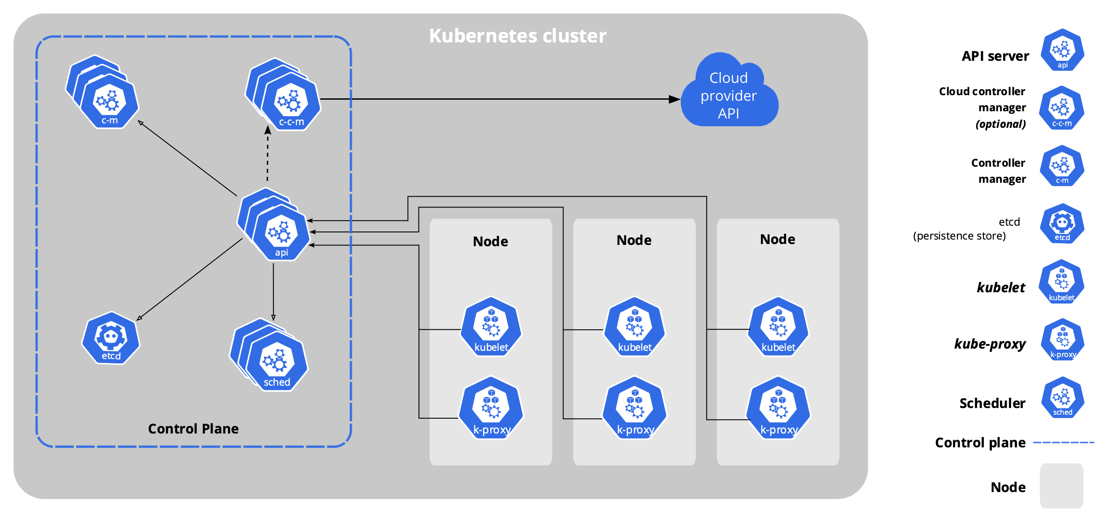
Kubernetes Componentes

Slide 5
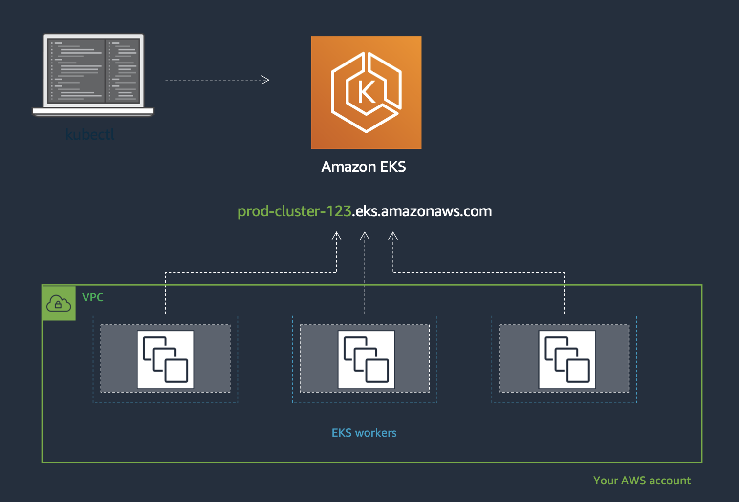
EKS Control Plane

Slide 6
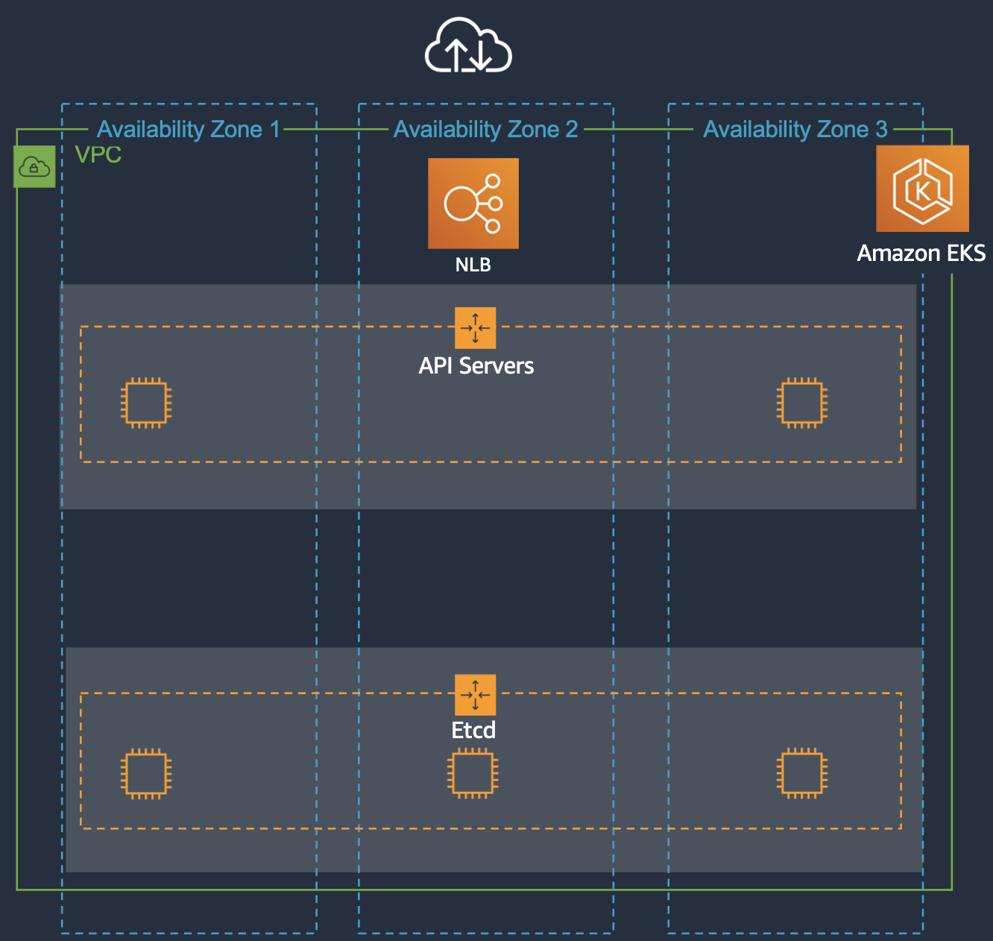
EKS Control Plane
Infraestrutura de alta disponibilidade
Todos os componentes “nativos da AWS”
Etcd é segregado para ajudar com operações/atualizações seguras e contínuas
Frontend é exposto por um NLB - que permite endpoints privados em seu VPC.

Slide 7
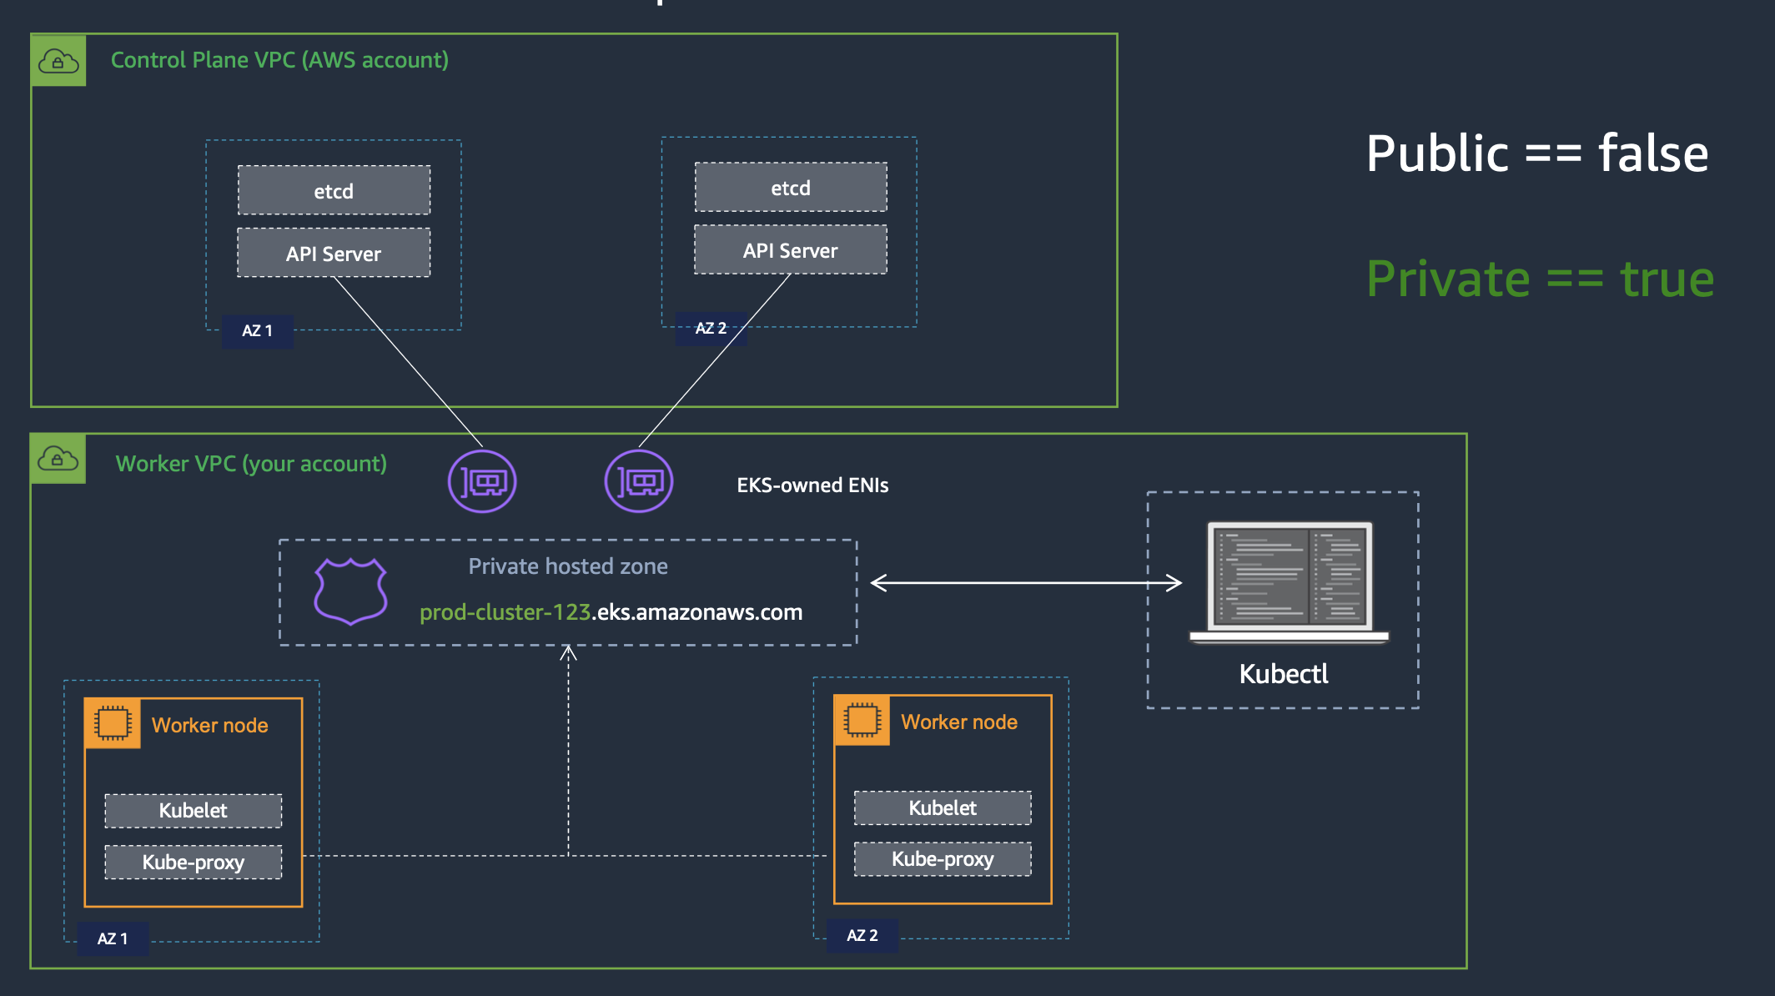
EKS Control Plane

Slide 8
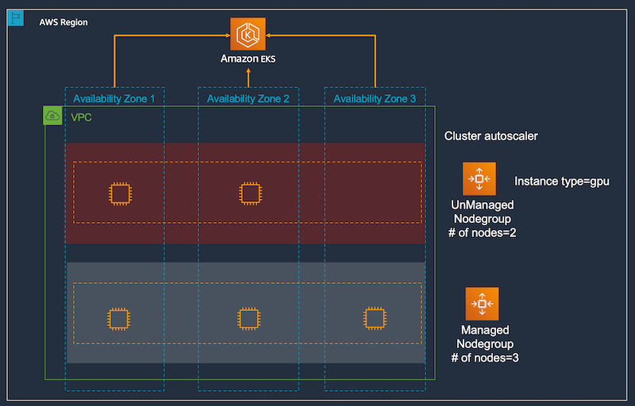
EKS Diferença entre Self Managed e Managed

Slide 9
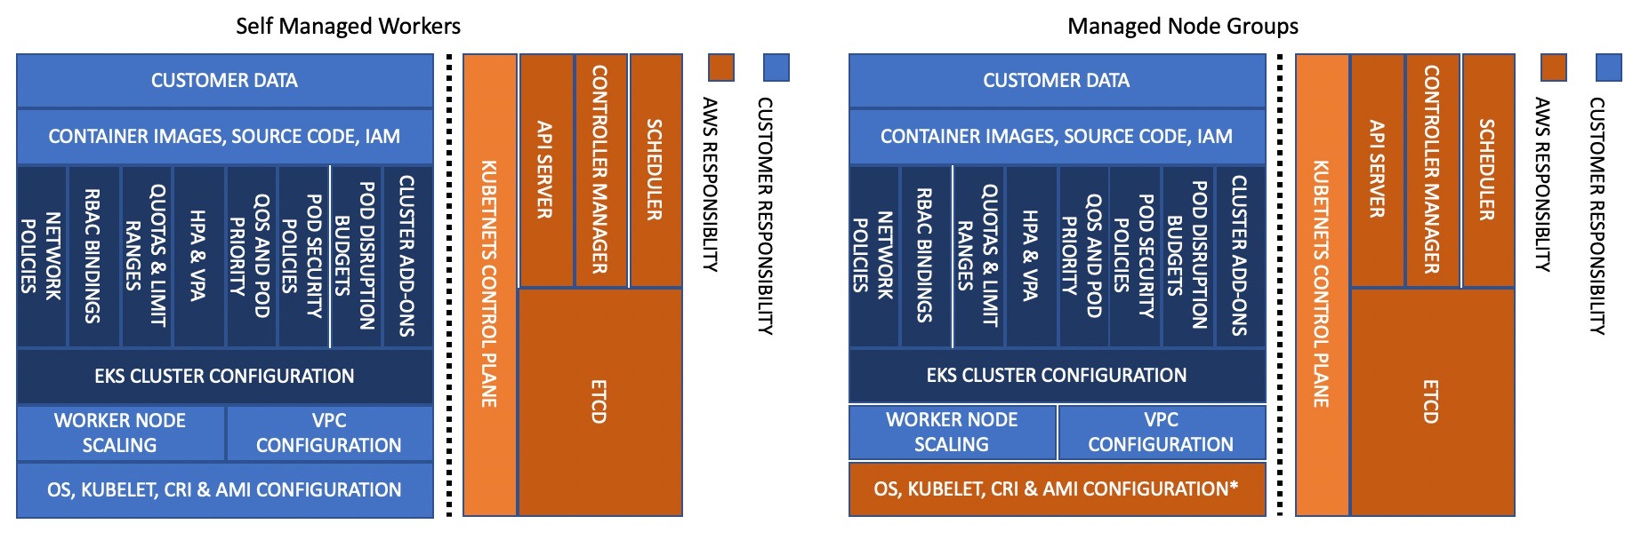
EKS Diferenças entre Self Managed Workers e Managed Node Groups

Slide 10
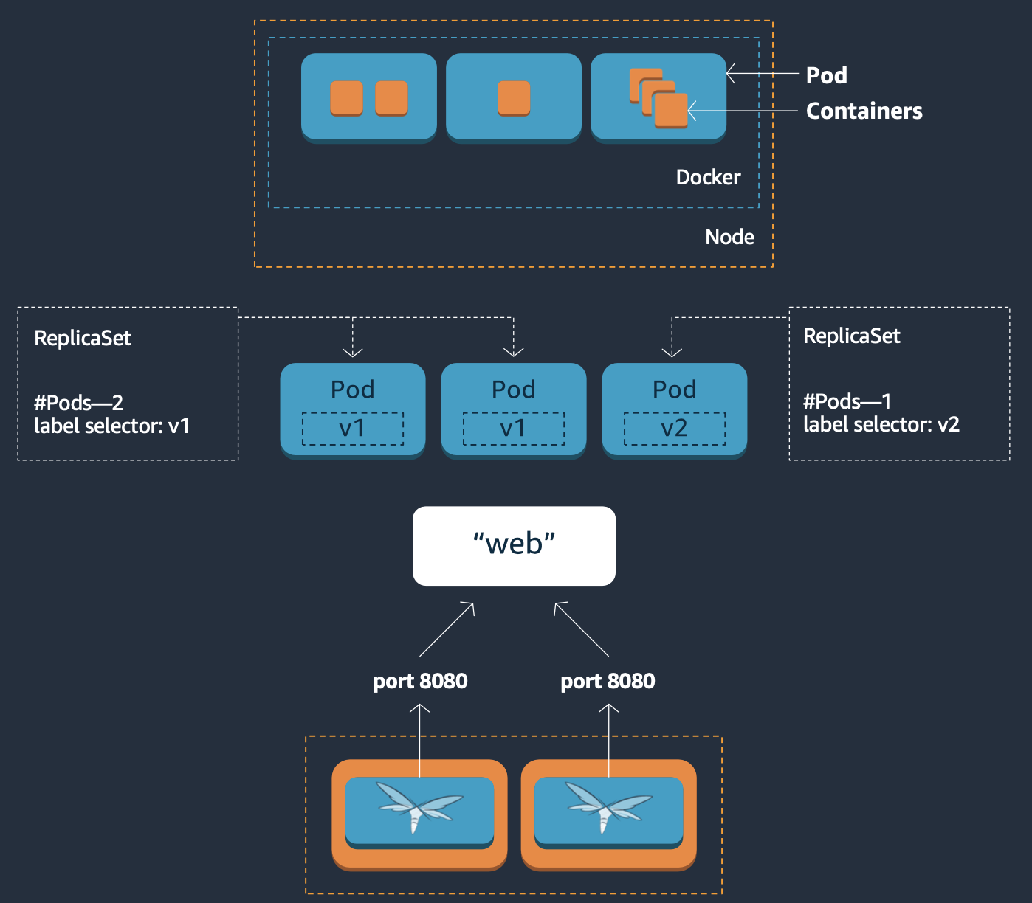
Kubernetes Componentes
Pods: Menor unidade de um cluster Kubernetes.
Replica Set: Controla a quantidade de replicas.
Service: Expõem o serviço.
Label: rótulo para os components, chave e valor.
Horizontal Pod Autoscaler/HPA: Escalar os pods horizontalmente, por resource metrics, custom metrics ou external metrics.

Slide 11
Qual problema eu queremos resolver?
Warmup de EC2 (Veremos na prática)
Utilizar Instâncias SPOT em Produção
Estratégia de alocação (Sem interação do usuário)
EC2 On-demand (preço mais baixo)
Mais instâncias SPOT disponíveis

Slide 12
Diferenças entre Cluster Auto Scaler x Karpenter
Karpenter
Cluster Auto Scaler:
Application
Scheduler/HPA
Pending Pods
Cluster Auto Scaler
Auto Scaling Group
EC2 API
EC2 FLET (Instance)
Karpenter

Slide 13
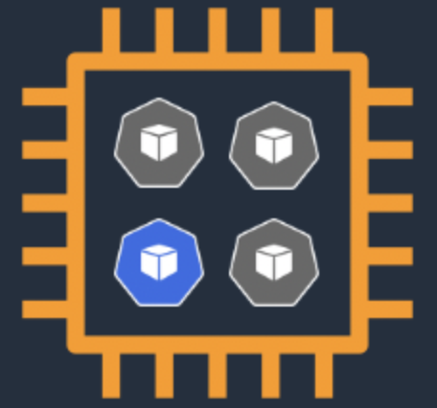
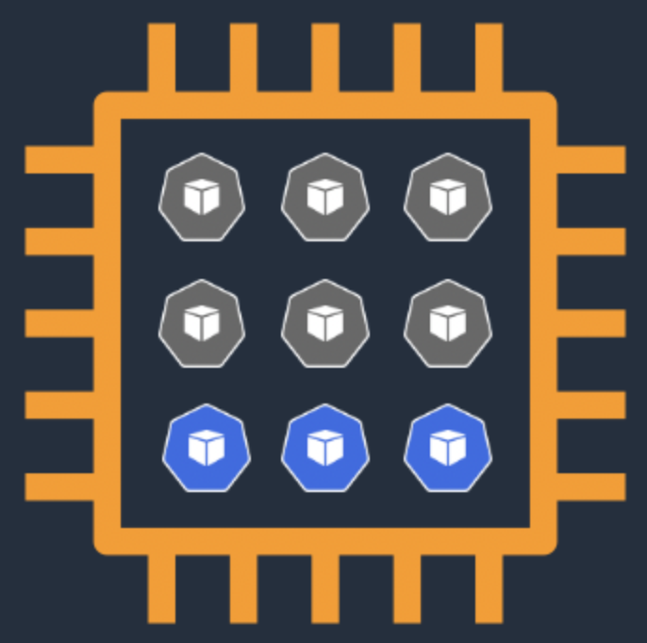

Diferenças entre Cluster Auto Scaler x Karpenter
Additional
capabilities
Instance
Generation
c5i.9xlarge
Cluster Auto Scaler
Karpenter
Instance Family
Instance Size
Instance Type
T3.micro
M5a.xlarge
M5.xlarge
M5.xlarge
T3.medium
https://karpenter.sh/v0.20.0/concepts/instance-types/
Notes:
Ao utilizar o cluster auto scaler, a probabilidade de esgotar uma m5.xlarge já o Karpenter, você tem a opção de diversificar as instâncias e realizar o scaling idependente do tamanho da instância.

Slide 14
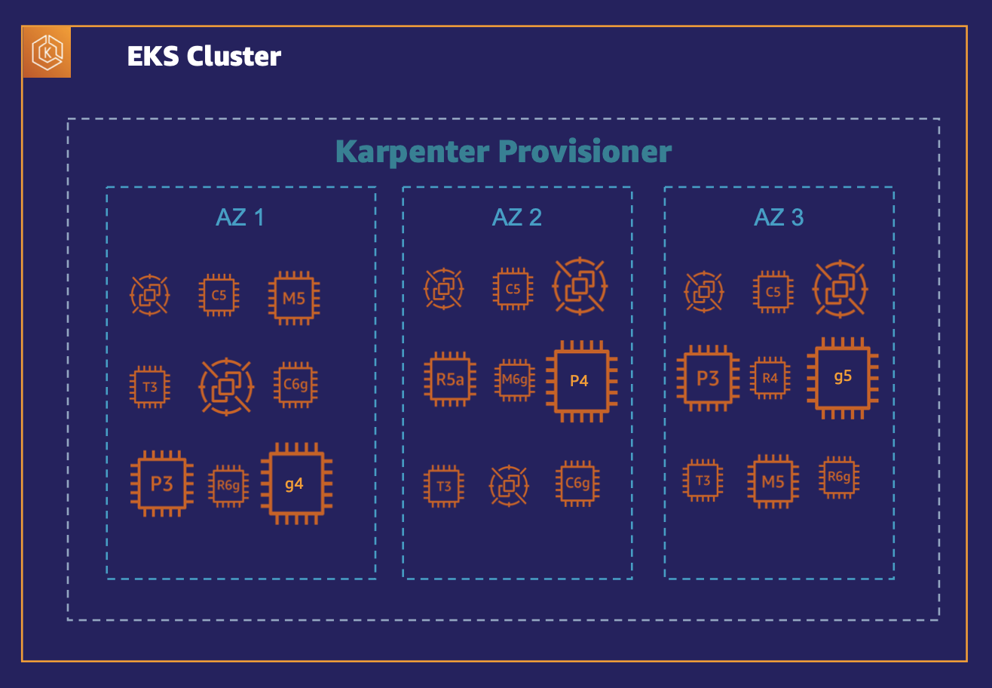
Karpenter em funcionamento

Slide 15
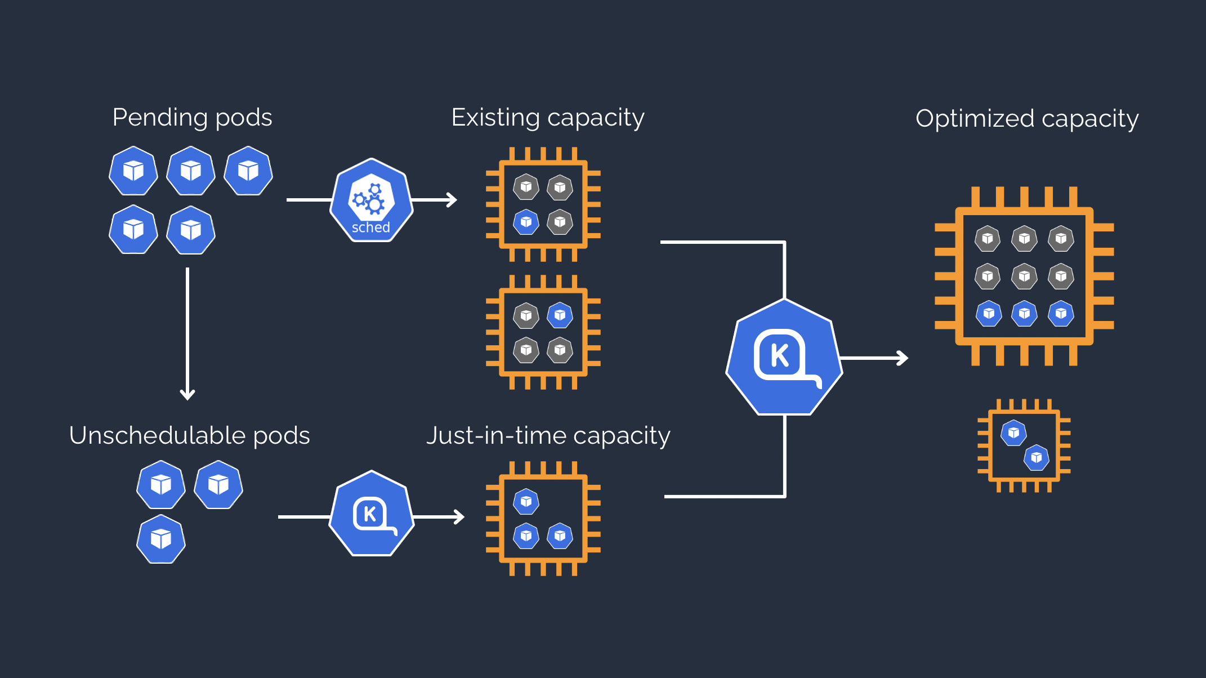
Karpenter em funcionamento
Pré-requisito: - Node Group e ou Fargate Profile
Pods: - Karpenter Controler
- Karpenter Webhook

Slide 16
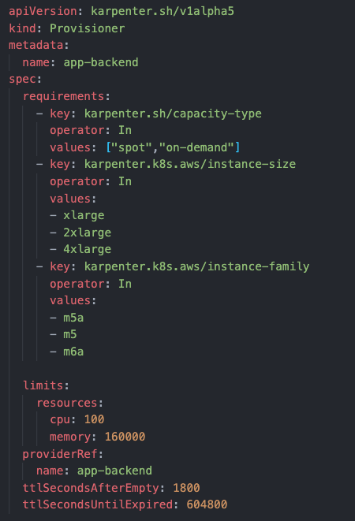
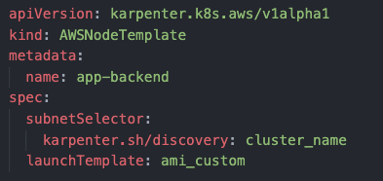
Provisionando o Karpenter
CRD (Custom Resource Definition) Instalação:
Configuração
Pré-requisitos:
IAM Role
Node Group e ou Fargate Profile
Node Termination Handler
Helm Chart
Controller / Webhook
https://karpenter.sh/v0.20.0/getting-started/getting-started-with-terraform/#install-karpenter-helm-chart

Slide 17
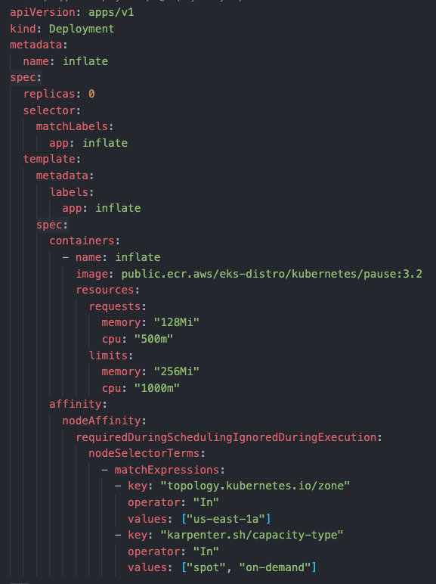
Provisionando um Pod com o Karpenter

Slide 18
> Hands-On_

Slide 19
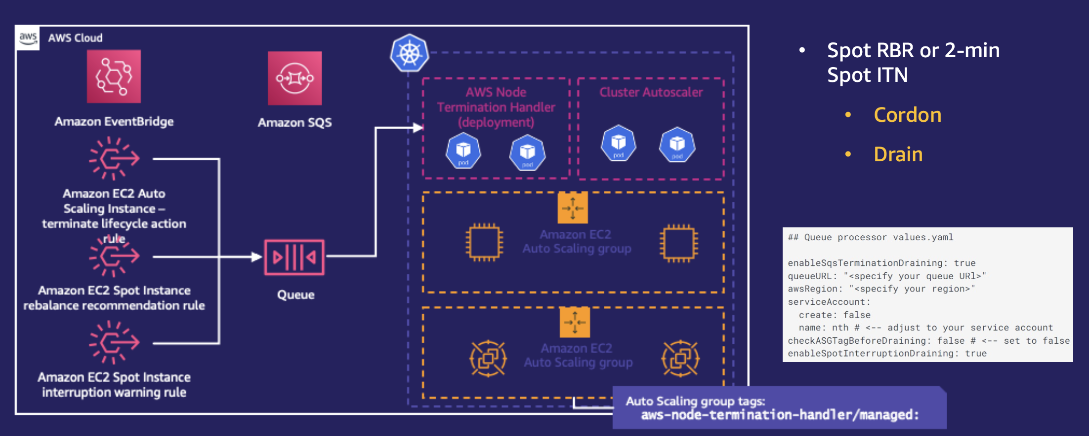
AWS Node Termination Handler
Instalação também é feita pelo helm!
https://github.com/aws/aws-node-termination-handler

Slide 20
Workshop Karpenter
CRD (Custom Resource Definition) Instalação:
https://www.eksworkshop.com/beginner/085_scaling_karpenter/install_karpenter/Helm Chart
https://karpenter.sh/v0.20.0/getting-started/getting-started-with-terraform/#install-karpenter-helm-chart
https://karpenter.sh/v0.20.0/concepts/instance-types/

Slide 21
Obrigado!
Perguntas?

